Slide 1


云南大学《 开源GIS 》课程第6章
GIS数据处理高级Python库
罗 新
云南大学 地球科学学院
邮箱: xinluo_xin@ynu.edu.cn
地址：地球科学学院1327办公室

Slide 2
#腾讯会议：
174-511-877

Slide 3
目录
一
矢量数据处理
二
栅格数据处理
三
地理数据可视化

Slide 4
一、矢量数据处理

Slide 5
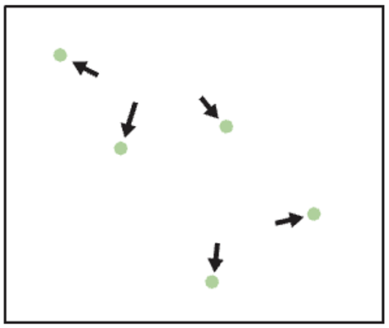
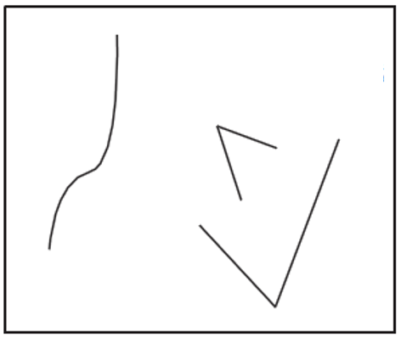
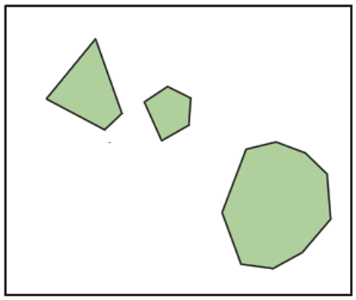
一、矢量数据处理
1、基本概念
矢量数据：矢量是具有一定大小和方向的量，数学上和物理上也叫向量。在地理信息领域中，矢量数据是代表地图图形的各离散点平面坐标（x，y）的有序集合，主要用于表示地图图形元素几何数据之间及其与属性数据之间的相互关系。矢量数据常用格式包括Shapefile, GeoPackage, KML，以及GeoJSON等。
Notes:
地图图形元素：呈贡区，五华区。

Slide 6
一、矢量数据处理
1、基本概念
矢量数据三要素：点，线，面。
矢量数据的主要内容：几何对象(Geometry)+属性(attribute)。
矢量数据常用的存储格式：Shapefile格式，GeoPackage格式、KML格式等。

Slide 7
一、矢量数据处理
2、几何处理 (shapely、pyproj)
1. 创建几何要素（点、线、面等）
2. 几何要素重投影
3. 几何间相关关系（距离、包含）
4. 几何缓冲区分析
5. 几何运算（重叠区、区域相减、合并等）

Slide 8
一、矢量数据处理
2、几何处理(shapely、pyproj)
Shapely: Shapely是一个用于空间几何对象操作和处理的python开源库，支持点（Point）、线（LineString）、面（Polygon）等几何对象及相关空间操作。Shapely开源库采用BSD开源许可，主要基于GEOS开源库（C++）开发。
pyproj: pyproj是一个用于地图投影和坐标转换python开源库，该库依赖与PROJ开源库（C语言开发）开发，采用的MIT开源许可。

Slide 9

一、矢量数据处理
2、矢量数据处理(geopandas)
GeoPandas，顾名思义，扩展了科普数据科学库 pandas 通过添加对地理空间数据的支持。
GeoPandas采用BSD开源许可，主要依赖库包括（GEOS、GDAL、PROJ等）。
官方网站：https://geopandas.org/en/stable/index.html

Slide 10
一、矢量数据处理
2、矢量数据处理(geopandas)
矢量数据读写：read_file(); .to_file()
矢量重投影： .to_crs()
矢量裁剪: .clip()
矢量合并: .overlay()
矢量要素选取: .loc(); .iloc()

Slide 11
二、栅格数据处理

Slide 12
二、栅格数据处理
1、基本概念
栅格数据：由按行和列（或格网）组成的像元（或像素）矩阵，其中的每个像元为一个信息存储单元。栅格常用于数字航空像片、卫星影像、数字图片或扫描地图数据的保存。
单波段
多波段

Slide 13
二、栅格数据处理
2、栅格数据可视化：直方图拉伸（matplotlib）
0
0.3
0.7
1
0
1

Slide 14
二、栅格数据处理
3. 栅格数据读写及处理：rasterio开源库
rasterio是基于GDAL库二次封装的用于空间栅格数据处理的Python库。
rasterio支持多种栅格数据格式，如GeoTIFF、ENVI和HDF5，为处理和分析栅格数据提供了强大的工具。
源代码网址：https://github.com/rasterio/rasterio

Slide 15
三、地理数据可视化

Slide 16
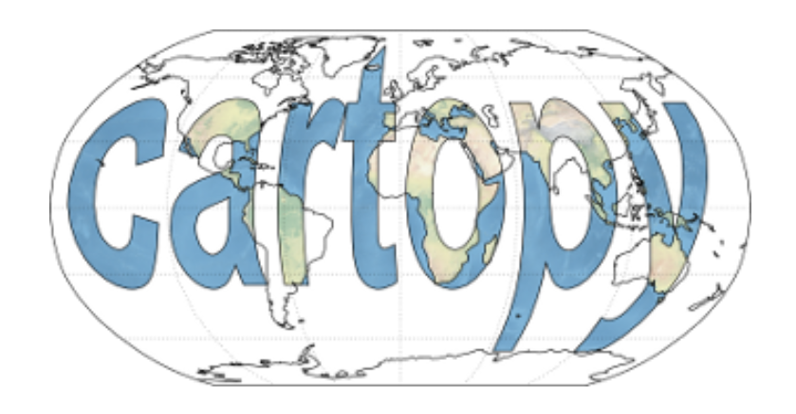
三、地理数据可视化
地理数据可视化：cartopy开源库
Cartopy是英国气象局开发的用于地图绘制和地理数据可视化的Python开源库。采用BSD开源协议。
Cartopy开源库利用了PROJ.4、NumPy和Shapely库的强大功能，并在Matplotlib之上构建了编程接口，可用于便捷创建发布高质量地图。
开源地址：https://github.com/SciTools/cartopy

Slide 17
三、地理数据可视化
地理数据可视化：cartopy开源库
主要特点：
支持多种地图投影
提供多种地理要素底图：如海岸线、河流、地形等。
3. 支持多种样式设置：显示大小、颜色等，便于创建美观的可视化效果。
4. 兼容其他开源库：matplotlib, pandas等。
开源地址：https://github.com/SciTools/cartopy

Slide 18
三、地理数据可视化
地理数据可视化：cartopy开源库
主要特点：
支持多种地图投影
提供多种地理要素底图：如海岸线、河流、地形等。
3. 支持多种样式设置：显示大小、颜色等，便于创建美观的可视化效果。
4. 兼容其他开源库：matplotlib, pandas等。
开源地址：https://github.com/SciTools/cartopy

Slide 19
三、地理数据可视化
第一次小组作业
题目：基于开源数据与软件的小组家乡地理信息介绍
作业数据：开源矢量数据、栅格数据
作业内容：
1）基于开源数据对组员家乡地理信息进行介绍及对比。
作业考查：
1）课堂ppt讲解，时间5分钟以内。
2）讲解内容包含组员家乡的介绍及对比，以及涉及数据处理的技术细节。
3）随机抽取小组、随机抽取小组成员进行讲解。
难度：1星
截止日期：2024年11月20日

Slide 20
三、地理数据可视化
第5次选做作业
题目：基于高级python库的栅格数据重投影
作业数据：开源矢量数据、栅格数据
作业内容：
1）采用geopandas和rasterio开源库，设计栅格数据重投影函数。
2）每行代码需进行注释，且需对函数所有功能进行演示说明。
作业提交：
1）markdown格式实验文档，作业文件不超过1M；
2）要求格式规范、内容准确、实验细节充分。
难度：2星
截止日期：2024年12月10日

Slide 21
三、Python开发环境配置
第5次选做作业
题目：基于高级python库的栅格数据重投影
函数模版：
def img_reproj(data_rio, ref_data=None, crs_dst=None):
## data_rio为栅格数据rasterio类对象，ref_data为参考数据，可接受栅格和矢量数据，提供重投影坐标系，该参数为可选；crs_dst为epsg格式的坐标系，用于指定重投影坐标系，crs_dst参数为可选，ref_data和crs_dst需设置其一。
‘’‘images projection by rasterio'''
### 代码主体
return data_rerpoj_rio ## 返回重投影后的rasterio栅格对象

